Slide 1

FuncFund
Царюк Артём Владимирович
Разработка IT-продукта
Научный руководитель Тепляков Лев Михайлович
руководитель разработки систем видеоаналитики, NVI Research, ФИЦ ИУ РАН

Slide 2
Контекст и проблема
Контекст:
Розничные инвесторы в РФ ведут портфель в нескольких банках и брокерах: на Мосбирже 35,1 млн частных инвесторов, сделки в 2024 совершали 10,2 млн (Мосбиржа). Учёт часто разнесён по кабинетам и Excel.
Проблема:
DIY-инвестор с 2+ счетами тратит время на ручную сверку и не видит единую актуальную структуру портфеля.
Значимость:
CustDev n=14: мультисчета / фрагментация — у всех; важность автоагрегации 9.1/10
37% пользователей ≥3 финансовых приложений (Rambler&Co / Сбер)
Альтернативы: кабинет одного брокера (замкнут на экосистеме) или Excel (ручной труд)
Notes:
35,1 млн / 10,2 млн (Мосбиржа)
https://www.moex.com/n76900
Дубль (Interfax):
https://www.interfax.ru/business/1003027
37% ≥3 приложений (Rambler&Co / Сбер)
www.sberbank.ru/ru/sberpress/all/article?…
Запасной (vc.ru):
https://vc.ru/services/2253040-bankovskoe-prilozhenie-v-rossii

Slide 3
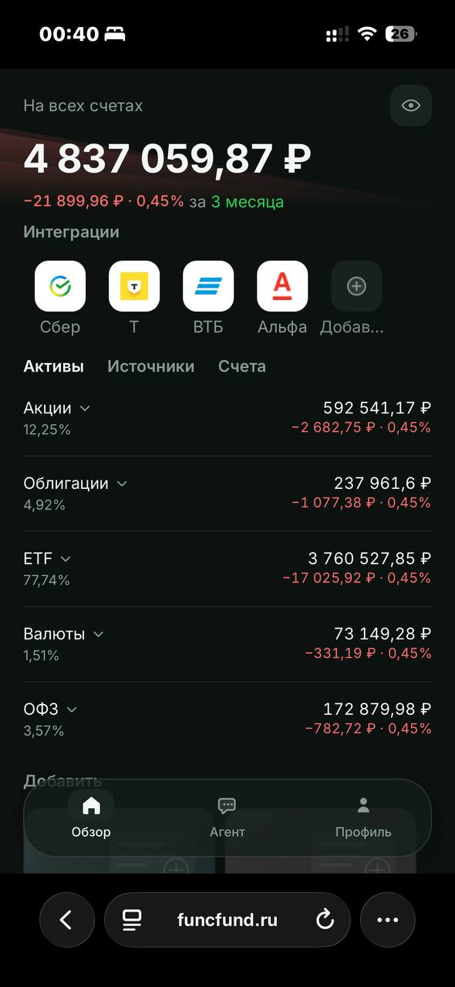
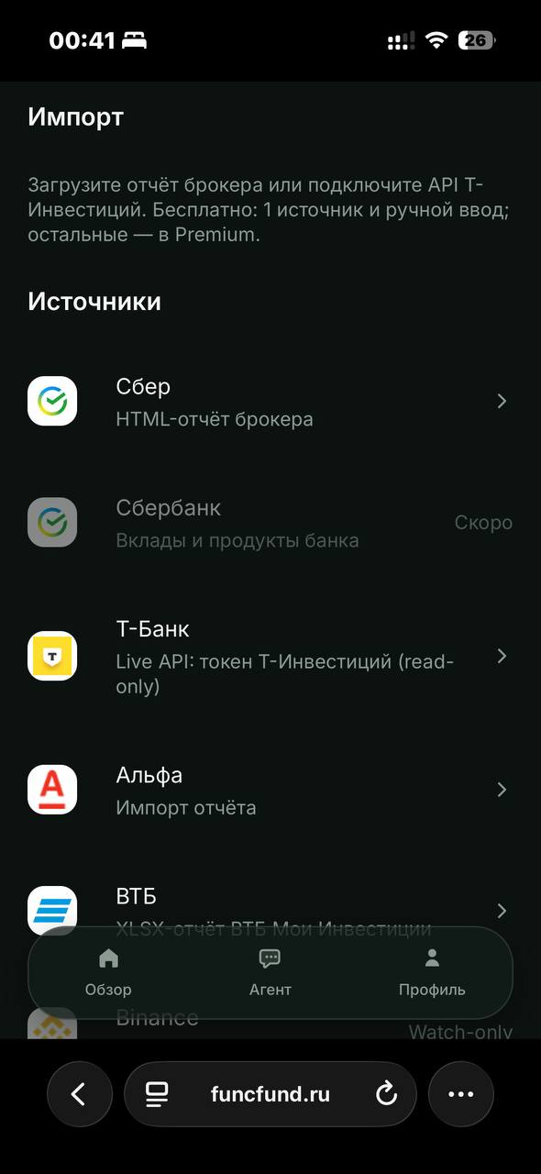

Описание решения
FuncFund — одно окно учёта портфеля для DIY-инвестора MOEX с 2+ счетами: импорт брокеров + ручные активы без сигналов buy/sell.
Как работает?
Регистрация (Яндекс / VK / email)
Импорт отчёта / API / ручные изменения
Единый дашборд: структура, история
Эффект: меньше ручной сверки, актуальная картина по всем источникам на одном экране.

Slide 4
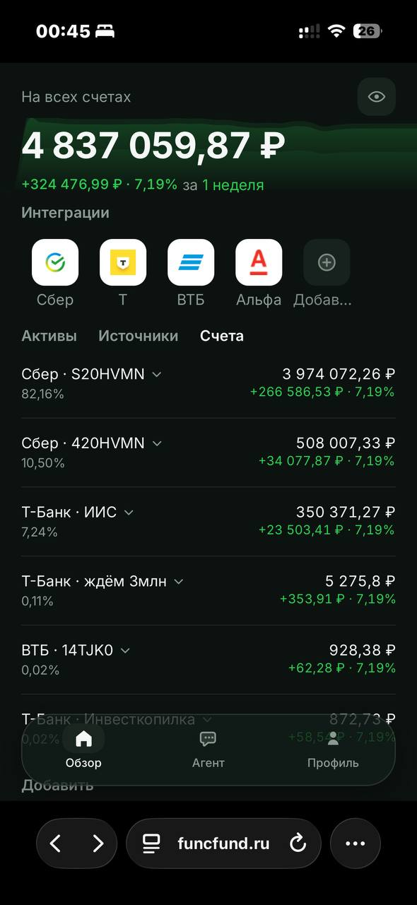
УЦП (DIY MOEX, 2+ счета)
Одно окно портфеля вместо Excel и разрозненных приложений — без buy/sell-советов.
Почему лучше альтернатив
брокер — только своя экосистема
Excel — руками
Snowball — слабее multi-MOEX/mobile
ИИ-агент — нет учёта по вашим счетам, часто «советы»
Технология / инновация
Пайплайн: импорт (Сбер/Т/manual) → нормализация тикеров → valuation → снапшоты ClickHouse → дашборд (WS/history).

Slide 5
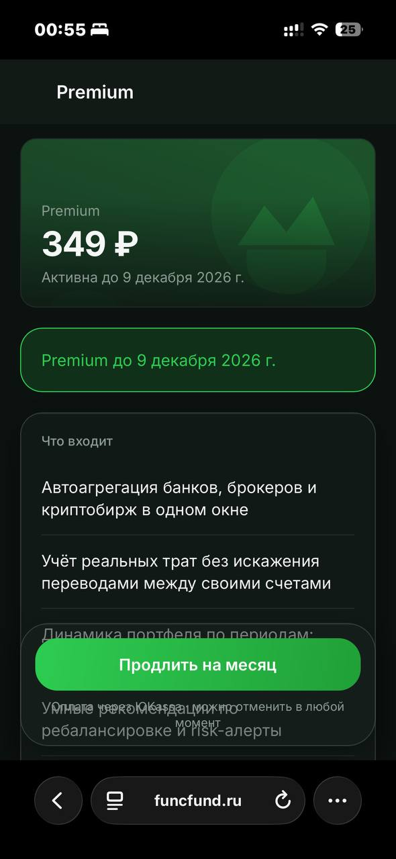
Рабочая гипотеза проекта
Если DIY-инвестор MOEX с 2+ источниками получит MVP FuncFund (импорт ≥1 брокера + ручной добор + единый дашборд), то ≥60% беты (n≥5) оценят закрытие боли сверки ≥7/10, и ≥40% заявят готовность платить ≥2 990 ₽/год (или demo-оплата).
Как проверяем: протоколы беты · оценка 1–10 · ЮKassa / опрос цены
Провал: <40% ≥7/10 или 0 сигналов оплаты

Slide 6
Целевая аудитория
DIY MOEX, 2+ счета ← пилот | Пассивные накопители (волна 2) | ИП / фрилансеры (волна 2–3)
Единая картина портфеля без ручной сверки Импорт Сбер/Т/ВТБ + manual → один дашборд без buy/sell | Обзор вкладов/счетов в одном месте Простой свод балансов и динамики (позже) | Разделить личное, бизнес и инвестиции Несколько контуров учёта в одном окне (позже)

Slide 7
Конкурентный анализ
Основные конкуренты | Кабинет брокера | Финуслуги | ИИ-агент | FuncFund
Кросс-брокер по уже открытым счетам | - | ± (сейчас в осн. Финам; multi — roadmap) | - | + (импорт Сбер/Т/ВТБ)
Автоучёт без смены брокера | Своя экосистема | Тянет в свой контур/маркетплейс | - | +
Без buy/sell / витрины продуктов | ± | − (маркетплейс + сделки) | часто − | +
Notes:
Excel, Snowball Income, IntelInvest

Slide 8
Инновационность и технологичность
Новизна
Не ещё один брокер и не чат с ИИ, а кросс-брокерный data-pipeline учёта: импорт разрозненных отчётов → единая модель портфеля → live + история — без buy/sell.
Технология
normalize → dictionary/MOEX → valuation → ClickHouse snapshots → дашборд (WS)
Связь с УЦП
Именно пайплайн даёт «одно окно» там, где кабинет/Финуслуги замкнуты на своём контуре, а ИИ-агент не ведёт источник правды по счетам.

Slide 9

Описание продукта / MVP
https://funcfund.ru
OAuth Яндекс / VK
импорт Сбер + Т + ВТБ + manual
дашборд live / history
Premium / ЮKassa

Slide 10
Бизнес-модель
Ключевые партнеры
облако · ЮKassa · данные MOEX/ЦБ · инвест-чаты/медиа · юрист по формулировкам
Ключевые действия
импорт/нормализация · дашборд · CustDev/бета · контент в MOEX-каналах
Ценностное предложение
одно окно портфеля без buy/sell
Existing Alternative: Excel · кабинет брокера · Финуслуги · Snowball · ИИ-агент
Early Adopters: DIY MOEX, 2+ счета, ручная сверка
Взаимоотношения
с клиентами
self-service · freemium/trial
Потребительские сегменты
пилот: DIY MOEX, 2+ счета
позже: накопители, ИП
Ключевые ресурсы
код MVP · правила парсеров · база CustDev · инфраструктура
Каналы сбыта
Telegram/чаты · VC.ru · рефералы беты · SEO позже
Existing Alternative
Early Adopters

Slide 11
Бизнес-модель
Структура затрат
инфра ≈ 1 500 ₽/мес (VPS, домен, ClickHouse)
эквайринг ~3.5%
ФОТ — вменённый (соло)
маркетинг: контент / чаты
комплаенс формулировок
Потоки доходов
Premium 349 ₽/мес / 2 990 ₽/год
ARPU ~3 000 ₽/год
BEP ≈ 5 платящих
пилот НИР 4: первые ~10–12 оплат

Slide 12
Объем рынка: TAM, SAM, SOM
TAM (рынок) | SAM (bottom-up ICP) | SOM
Рынок учёта/аналитики портфеля (часть PFM) 5–7 млрд ₽/год · гипотеза | DIY MOEX с 2+ счетами (волна 1) 6,12 млрд ₽ · 2,04 млн чел. | base к концу года 3 600 млн ₽ · 200 тыс. платящих · сценарий
Тренды и драйверы роста рынка.
Рост частных инвесторов на MOEX · мультисчета / фрагментация учёта · переход от Excel к сервисам · спрос на агрегацию без инвестсоветов
Notes:
10,2 млн активных (Мосбиржа) × 20% (гипотеза ICP) × 3 000 ₽ ARPU = SAM
TAM: PFM ~20 млрд (экстрап. Q2’24) × 25–35% (гипотеза)
SOM: 200 тыс. × 3 000
Снизу. На Мосбирже 35,1 млн частных инвесторов, из них 10,2 млн реально торговали в 2024 — это факт, пресс-релиз биржи. Берём гипотезу: около 20% из активных — наш ICP: DIY с несколькими счетами и болью сверки. Это не отраслевой отчёт, а допущение: в CustDev боль есть у всех 14, платят уже двое, ещё часть готова. 10,2 × 20% = 2,04 млн. Умножаем на якорь 3 000 ₽/год — это наш Premium/год и уровень стартового тарифа Snowball. Получаем SAM волны 1 ≈ 6,12 млрд.
Сверху. Финтех топ-100 — 231 млрд (Smart Ranking). Сегмент личных финансов во II кв. 2024 — около 5 млрд за квартал, ориентир года ~20 млрд. Долю именно учёта портфеля внутри PFM берём гипотезой 25–35% → коридор 5–7 млрд — это узкий TAM. Наша SAM волны 1 в него попадает по порядку величины.
https://www.moex.com/n76900 — 35,1 / 10,2
minfin.gov.ru/ru/press-center/?… — PFM 5 млрд Q2’24
smartranking.ru/ru/analytics/fintech/go…u-i-voshel-v-zonu-plato/ — fintech 231 млрд
www.cbr.ru/Collection/Collection/Fil…4/review_broker_Q1_2024.pdf — непробные ~12% (фон)
https://global.snowball-income.com/pricing — якорь цены
5.2 / CustDev — обоснование гипотезы 20%

Slide 13
Юнит-экономика и финмодель
Пользователи на сайте
Пока нет
Конверсия
в покупателя
Цель пилота
Стоимость привлечения покупателя (CAC)
≤ 900 ₽ (цель)
Средний чек
2 990 ₽/год
Пожизненная ценность покупателя (LTV)
~15 000 ₽ (модель)
BEP ≈ 5 платящих · инфра 1 500 ₽/мес · LTV/CAC ≥ 3 при CAC ≤ 5 000
Ссылка на полный расчет юнит-экономики и финмодели

Slide 14
Стратегия вывода продукта на рынок
Последовательность ниш
сейчас: DIY MOEX, 2+ счета (боль Excel)
накопители
ИП / фрилансеры
Каналы волны 1
Telegram / чаты MOEX · контент (VC.ru) · рефералы беты
Пилот 4 сем.
оффер: Premium 349 / 2 990 · воронка: регистрация → импорт → дашборд → ЮKassa
цель: ~10–12 первых оплат · BEP ≈ 5 (инфра 1.5к)

Slide 15
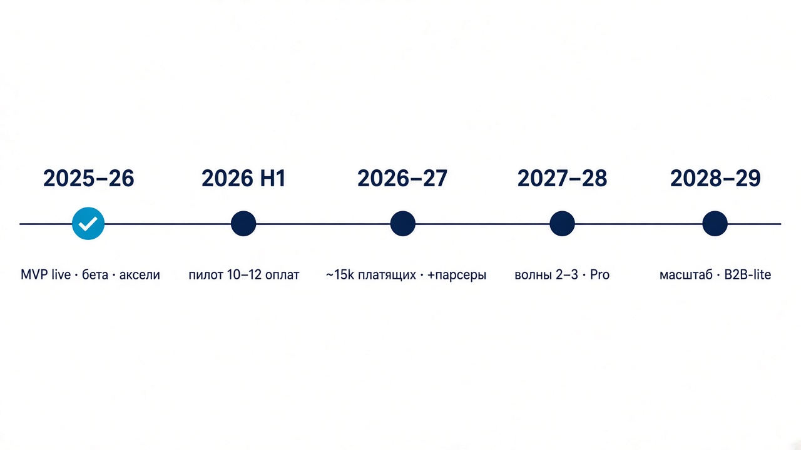
Roadmap

Slide 16
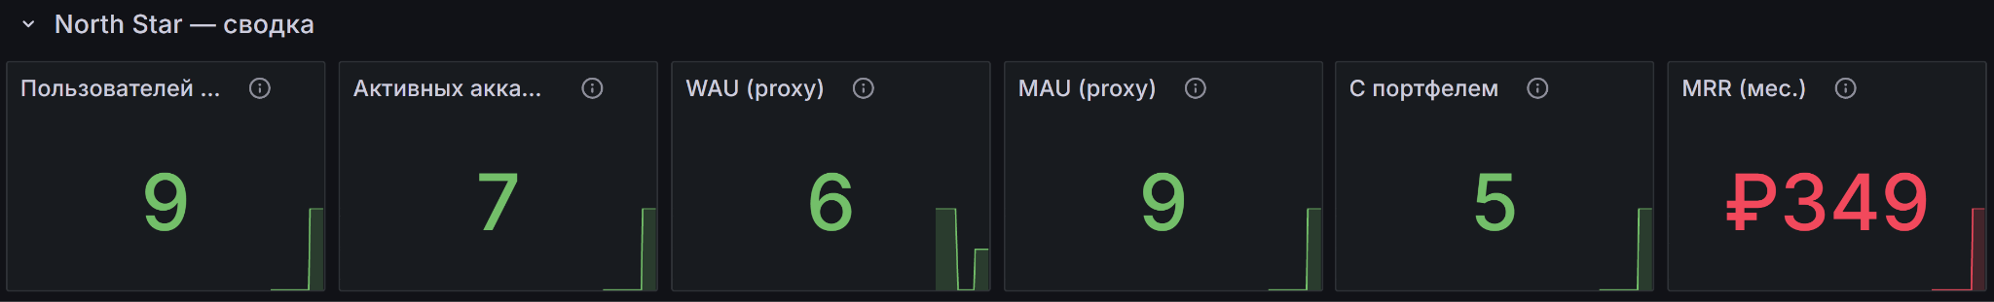
Подтверждение ценности решения и обратная связь пользователей
Что уже есть
CustDev n=14: боль мультисчетов у всех; автоагрегация 9.1/10
MVP на funcfund.ru + демка (скрины дашборда / multi-source)
Smoke P1: импорт Сбер/Т, e≈0%, TTV <15 мин (n=1, свой портфель)
Пока нет
закрытая бета ≥5 протоколов · письма поддержки
Дальше (до отчёта)
≥5 бет из CustDev-базы · протоколы · готовность платить
Notes:
https://grafana.funcfund.ru/d/funcfund-product/funcfund-e28094-produktovye-metriki?orgId=1&from=now-30d&to=now&timezone=browser&refresh=30s

Slide 17
Ссылки на артефакты проекта
Тестирование / CustDev (14 интервью)
Целевая аудитория (ICP в CustDev / задание 5.2)
Конкурентный анализ
Финансовые модели (TAM/SAM/SOM)
Бизнес-модель (Остервальдер, 5.2)
Roadmap
MVP
Другие ссылки

Slide 18

Спасибо
за внимание!

